Slide 1
تقرير عن ..........
اسم الطالب .......
الصف .........

Slide 2
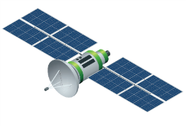
مخاطر الأقمار الصناعية
يعتمد العالم اليوم على الأقمار الصناعية بمختلف أنواعها
الوحدة
الأقمار الصناعية و التلسكوبات
مخاطر الأقمار الصناعية
وهي أصبحت بنية فضائية أساسية في أداء المجتمعات
يولِّد أي خلل أو تدمير مستقبلي لهذه البنية أضراراَ و ربما خسائر كبيرة في الأرواح و الأموال

Slide 3
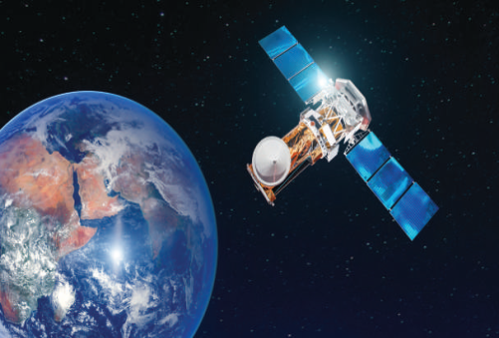
1
لدى استخدام الأقمار الصناعية منافع كثيرة على حياتنا
الوحدة
الأقمار الصناعية و التلسكوبات
مخاطر الأقمار الصناعية
قد تُسبِّب الأقمار الصناعية تلوثاً فضائياً بسبب تناثر أجزائها و هذه الأجزاء قد تكون نفايات فضائية
2

Slide 4
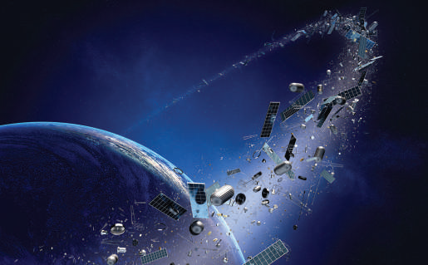
1
هذه النفايات الفضائية قد تصطدم بالأقمار الصناعية العاملة مسببة الكثير من الكوارث
الوحدة
الأقمار الصناعية و التلسكوبات
مخاطر الأقمار الصناعية
نفايات فضائية : أجسام و شظايا معدنية من مختلف الأحجام ناتجة عن عمليات إطلاق الصواريخ و الرحلات الفضائية
2

